Slide 1
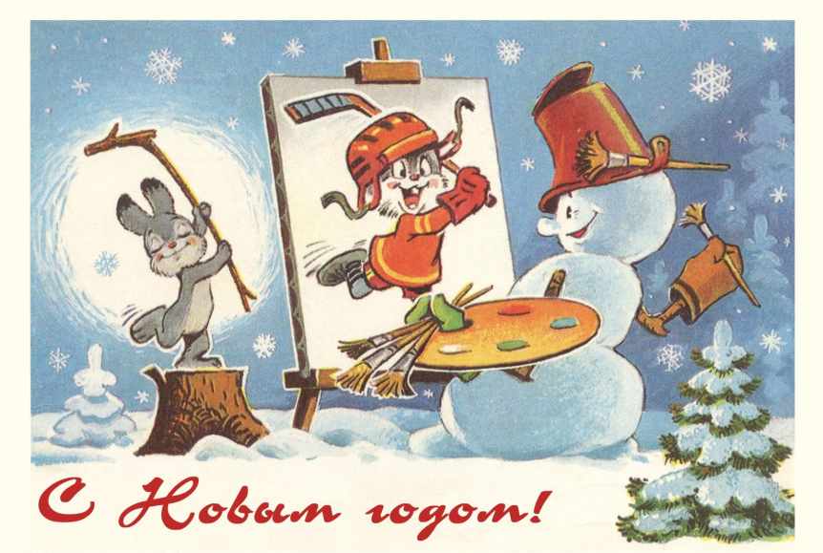
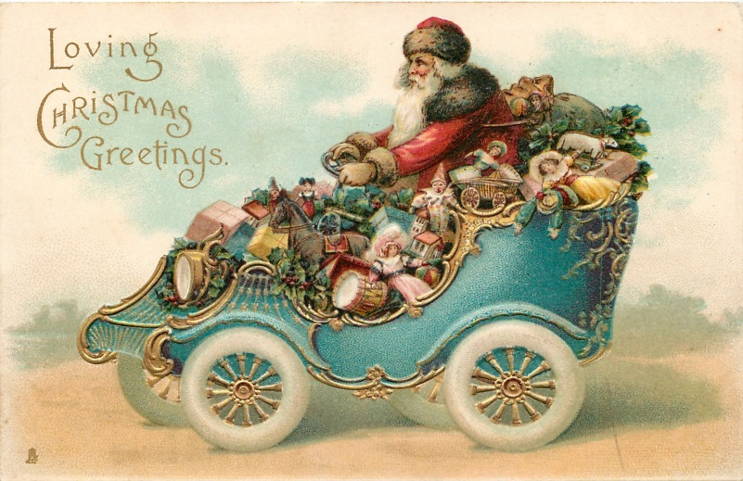
История
Новогодней открытки

Slide 2
Маленьким, но очень важным элементом любого праздника является поздравительная открытка.
Именно с новогодних поздравительных открыток начинается новогодний праздник, они придают ему атмосферу торжества и ощущение сказки и чуда.

Slide 3
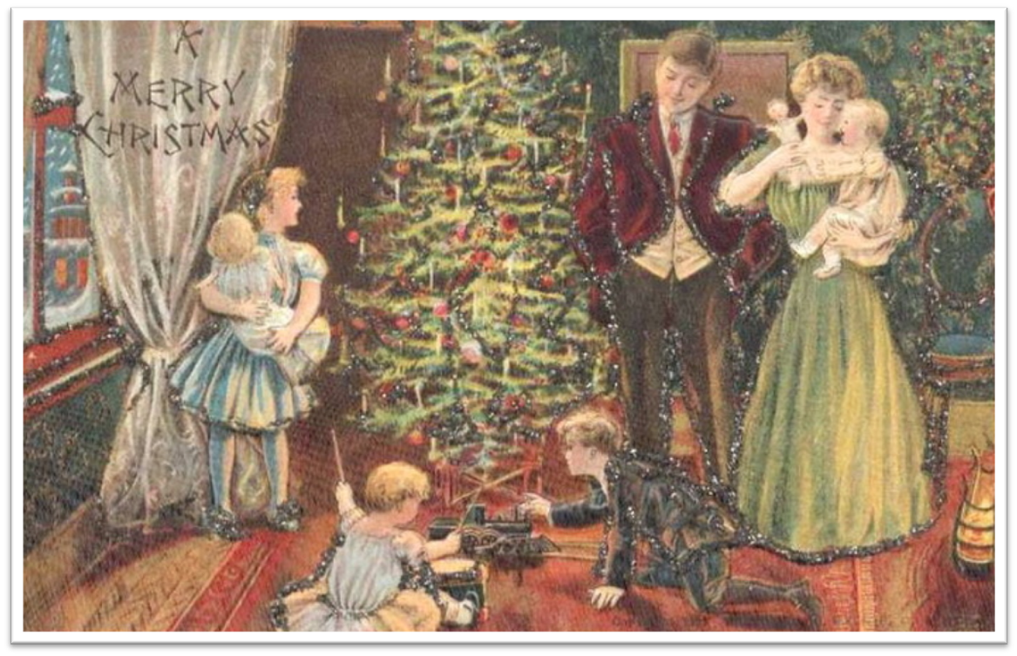
Обычай дарить на Рождество открытки возник в Англии. Первую новогоднюю открытку создал английский художник Добсон в 1794 г. Он изобразил на ней заснеженный зимний лес и счастливую семью возле елки.

Slide 4
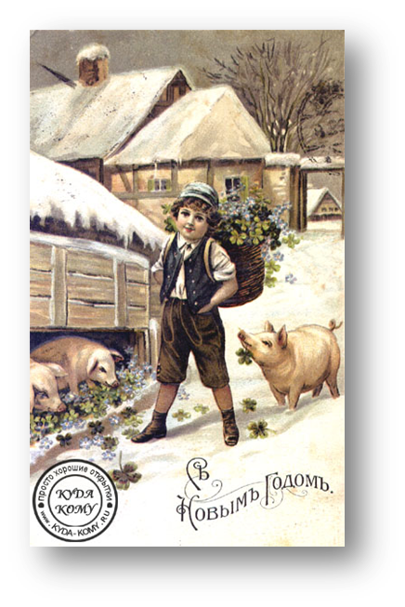
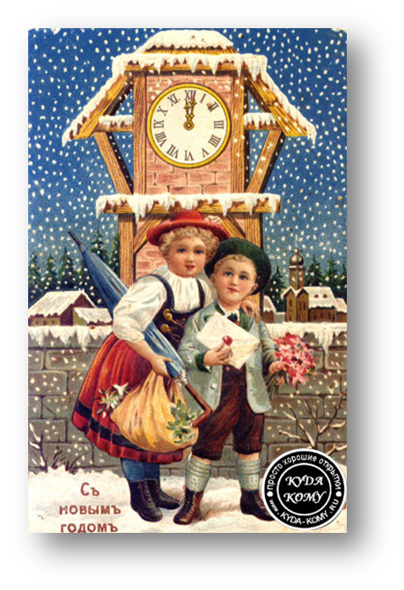
Из Англии новогодние открытки пришли и в Россию. В нашу страну привозили готовые открытки без надписи, поздравления писали каллиграфы, поэтому такая открытка стоила немалые деньги.

Slide 5
Первые новогодние открытки в России появились в 1897 году, их выпустило петербургское издательство «Община святой Евгении» — одно из первых русских издательств, обратившихся к выпуску иллюстрированных открыток.
Над их созданием трудились известные художники Виктор Васнецов, Иван Билибин, Илья Репин.

Slide 6
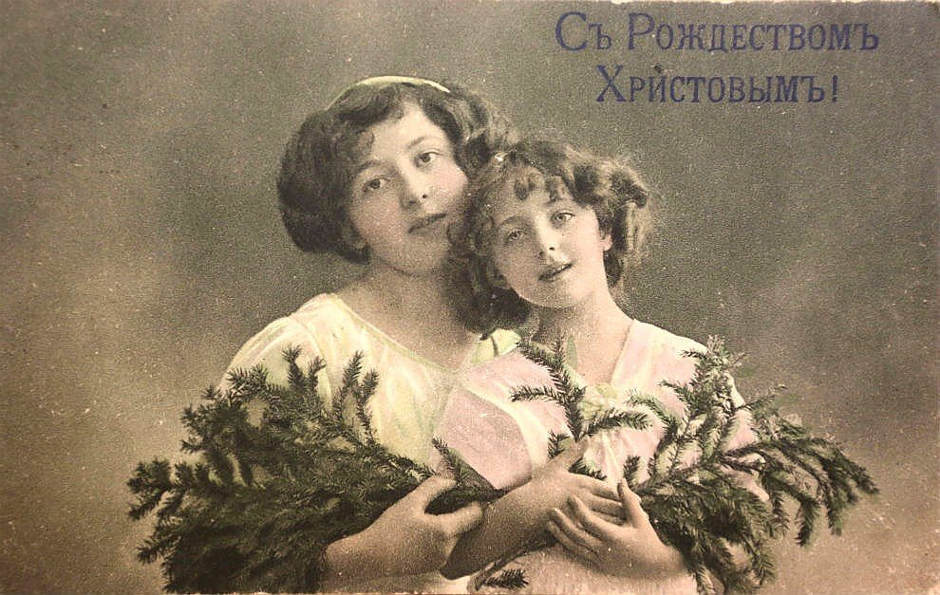
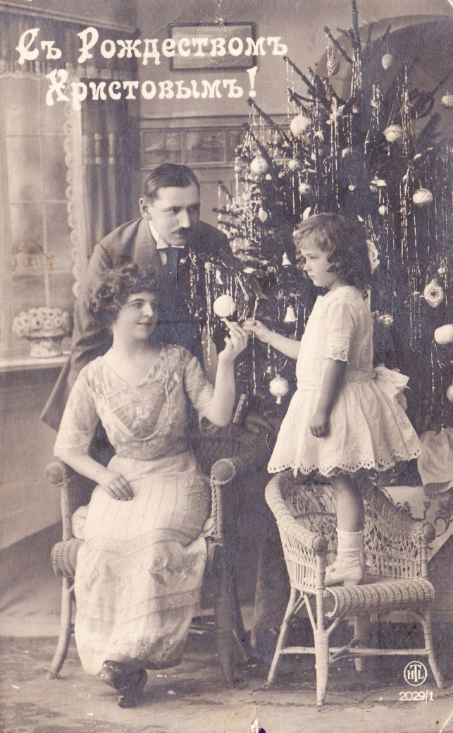
С появлением фотографии начали создавать фото открытки.

Slide 7
Новогодние открытки военных лет
В годы Великой Отечественной войны издательство «Искусство» выпустило специальные открытки для посылки на фронт. Художники работали только с двумя цветами – красным и черным, чтобы ускорить процесс печати, и, естественно, преобладали изображения военной тематики: новое оружие и даже портреты героев.

Slide 8
Новогодние открытки помогали воинам и их семьям верить в победу, объединяли людей, ведь вместо обычных пожеланий писали такие надписи: «Новогодний привет героическим защитникам Родины!», «С Новым годом, товарищи бойцы, командиры и политработники! Во имя Родины вперед, на полный разгром врага!».

Slide 9
1960-е годы – настоящий расцвет новогодней открытки. Наряду с привычными мотивами, стали появляться современные сюжеты на тему освоения космоса, развития техники. Например, Дед Мороз вез свои подарки на самолете или космической ракете.

Slide 10
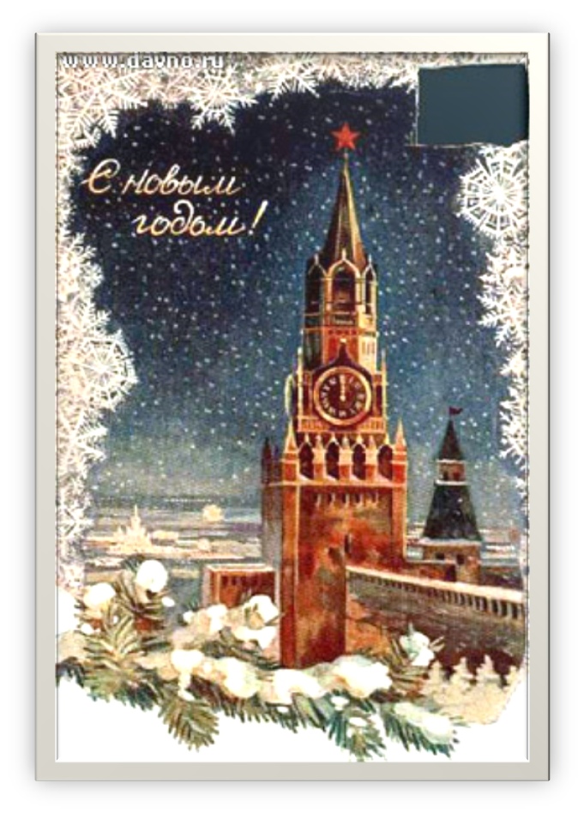
На открытках начали изображать кремлевские куранты и радостные семьи, встречающие Новый год на Красной площади.

Slide 11
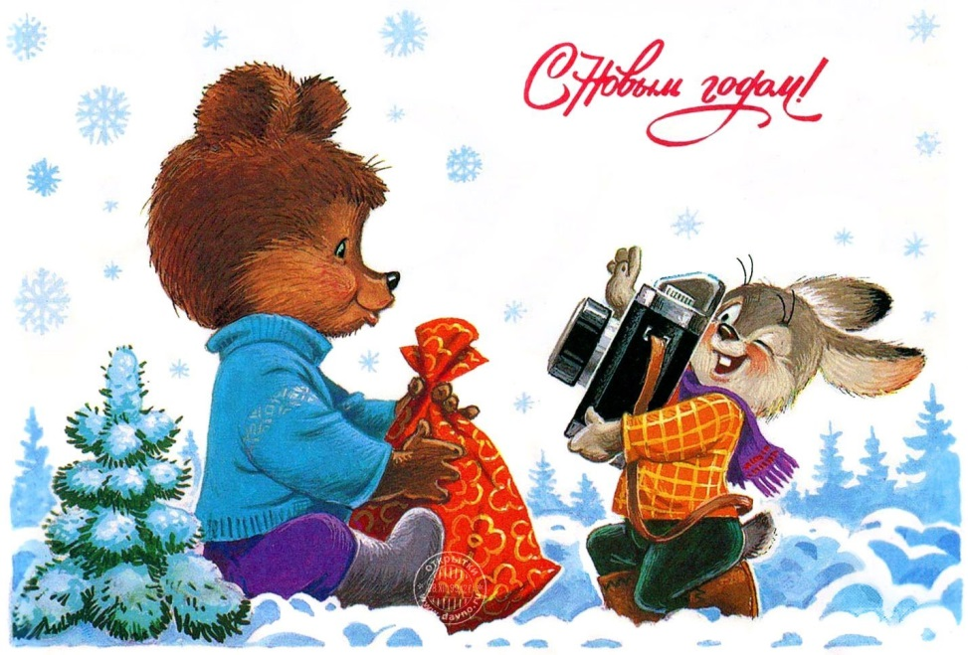
Медвежата, зайчики, Снегурочки – герои открыток, нарисованных Каневским, Зарубиным, до сих пор популярны .

Slide 12
Открытки из 80-90-ых
В 80-ые годы рисованную открытку вытесняет фотооткрытка. На большинстве открыток того времени – натюрморты с еловыми лапами, блестящими шарами, серпантином и горящими свечками, зимние пейзажи.

Slide 13
В современных магазинах можно найти самые разные новогодние и рождественские открытки. Все они великолепно оформлены, уже написаны добрые пожелания. Попробуйте воссоздать традицию и отправьте открытку по почте тому, кто вам дорог.

Slide 14
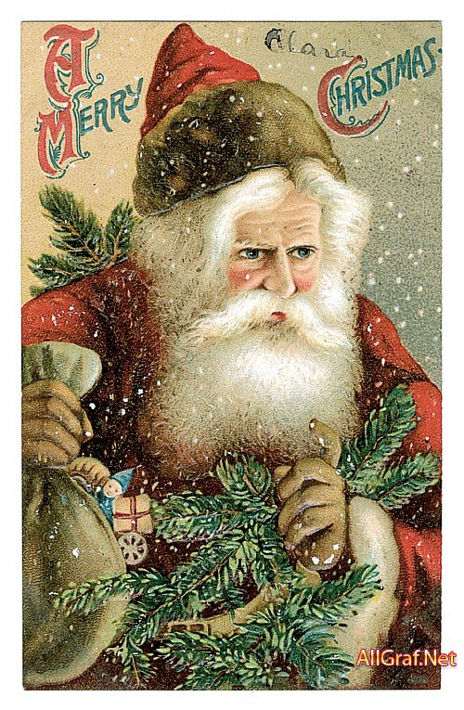

Slide 15
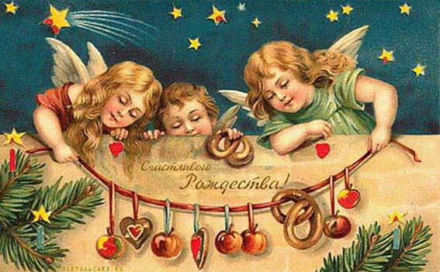
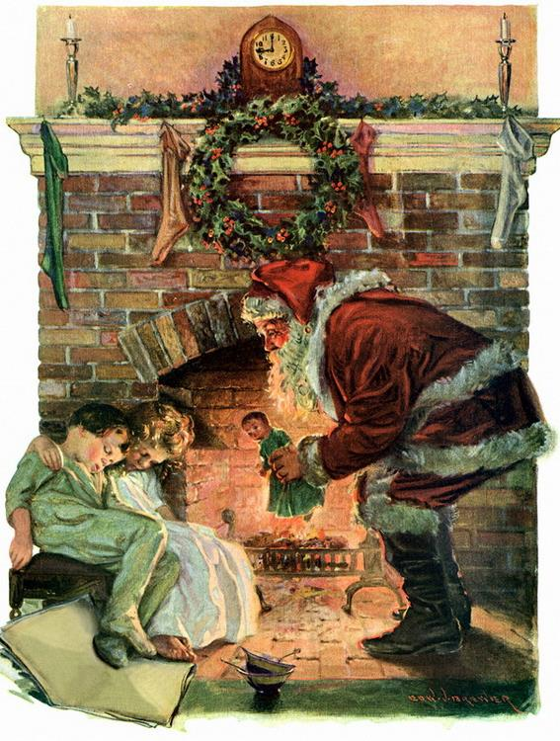
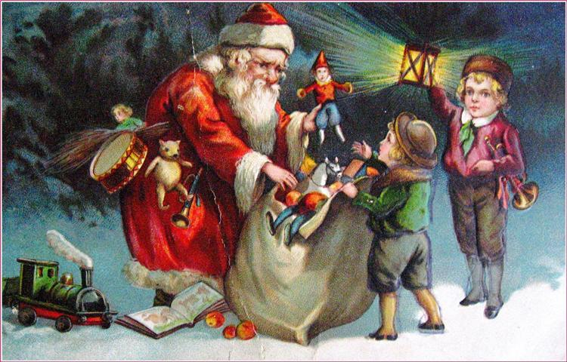

Slide 16
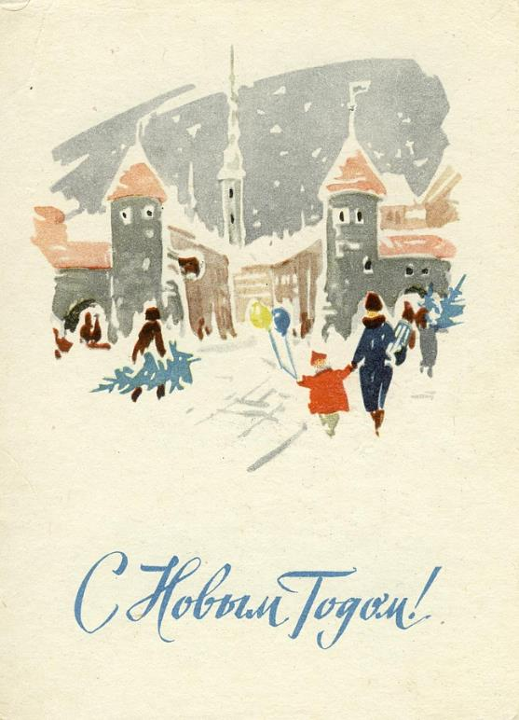
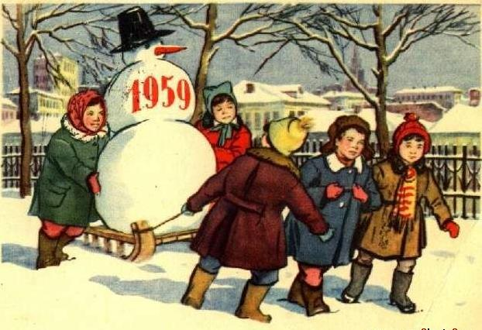

Slide 17
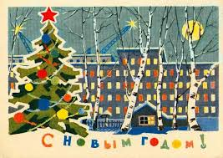
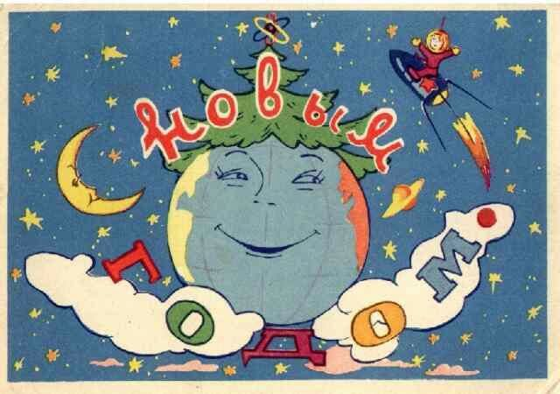

Slide 18
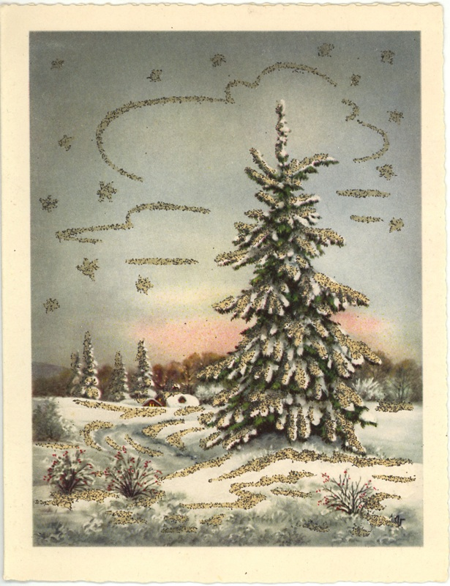

Slide 20
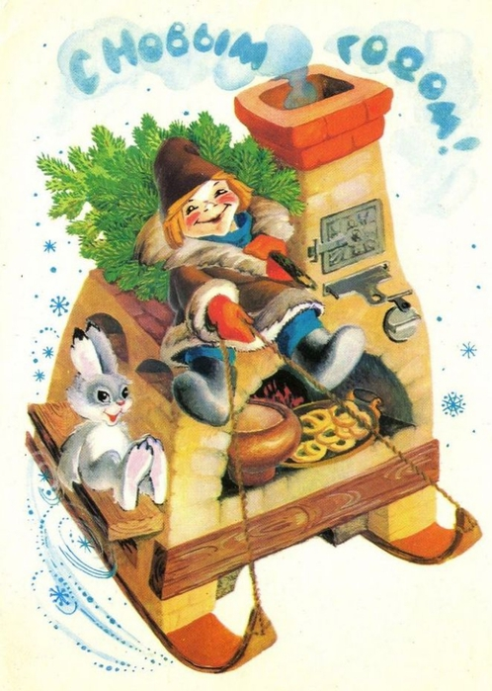

Slide 21
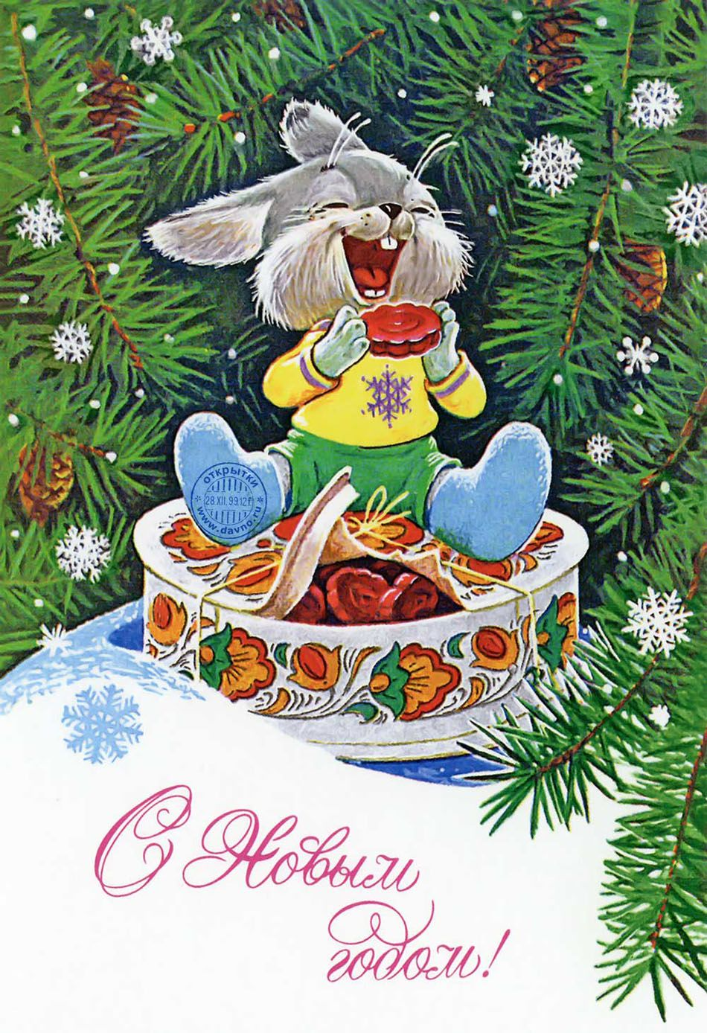

Slide 22
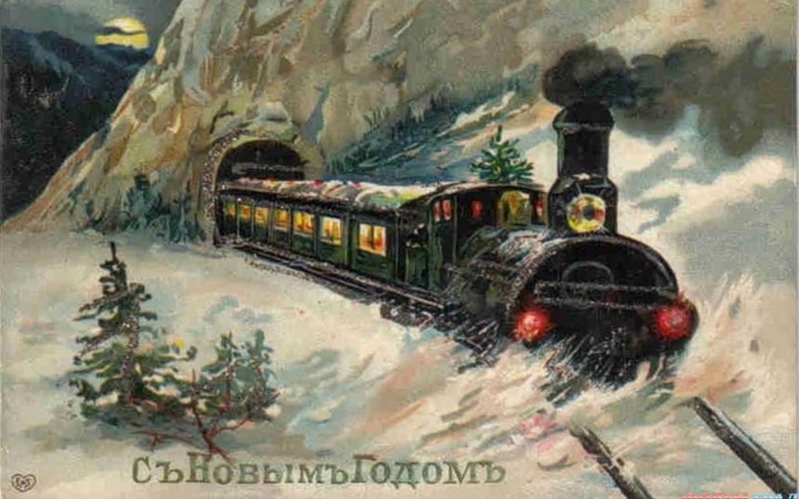
Открытки к праздникам, в последнее время, стали недооценивать. А между тем, история новогодней открытки в России насчитывает более ста лет. Рукописное письмо с пожеланиями — это часть этикета и предмет коллекционирования.

